Slide 1
프로젝트 제안서 r2
Sailing Text
3조
Notes:
[표지] r1-20120628

Slide 2
목차
게임 소개 / 기능별 소개
팀 소개 / 팀원 구성
역할 및 일정 / 작업 분담
개발 방법
문제와 대안
Notes:
[목차] r0-20120626

Slide 3
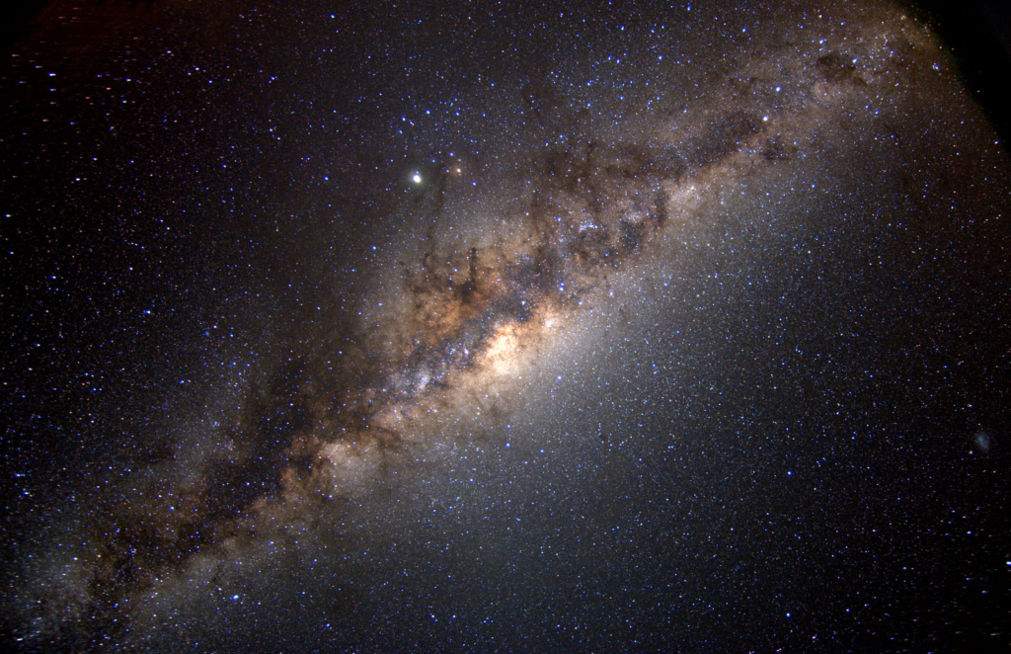

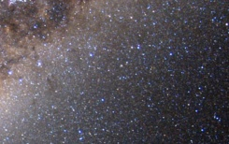
Space
Ball
Obstacle
Basic objects
Notes:
[게임 구성] r1-20120628

Slide 4
The ball always
falls down
gravity direction.
Controls
Notes:
[게임 구성] r1-20120628

Slide 5

The ball is fixed
in screen center.
Instead,
background is scrolled
on reverse direction.
Controls
Controls
Notes:
[게임 구성] r1-20120628

Slide 6
The ball
interacts with
obstacles.
Controls
Notes:
[게임 구성] r1-20120628

Slide 7

The player
must place
the ball in goal
within time limits.
Rules
Notes:
[게임 구성] r1-20120628

Slide 8
Each ball has
its material
characteristic.
Ball Types
Notes:
[게임 구성] r1-20120628

Slide 9
Attractor
Destroyer
Transformer
Special Units
Notes:
[게임 구성] r1-20120628

Slide 10
김 이 석
김 진 협
지 상 현
Notes:
[팀 소개/팀원 구성] r1-20120628
3인 팀

Slide 11
Project Manager
Game UI Design
Level Design
Enemy Logic
김 이 석
Motion Sensor Analyze
Ranking
Unit Logic
김 진 협
Stage Generator
Preference
Particle Processing
지 상 현
설계
구현 / 리팩토링
안정화
6.28
7.8
7.20
Notes:
[역할 및 일정] r0-20120626
김이석: PM(일정 조율 및 역할 분담), 게임의 구성(필요한 화면의 수), 게임 밸런스 조율, 게임 UI 설계, 광고 관련 기능 구현
김진협: 모션 인식(모션 센서 등), 게임의 각종 기능 구현, 랭킹
지상현: 미로 관련 루틴, 게임의 각종 기능 구현, 게임 설정
개인별 과업 할당제; 엑셀로 관리

Slide 12
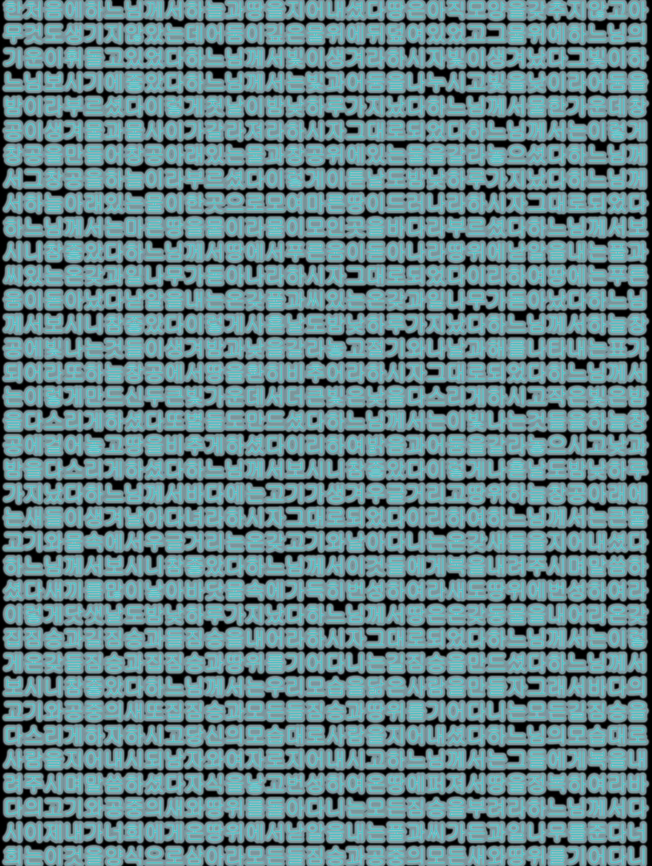
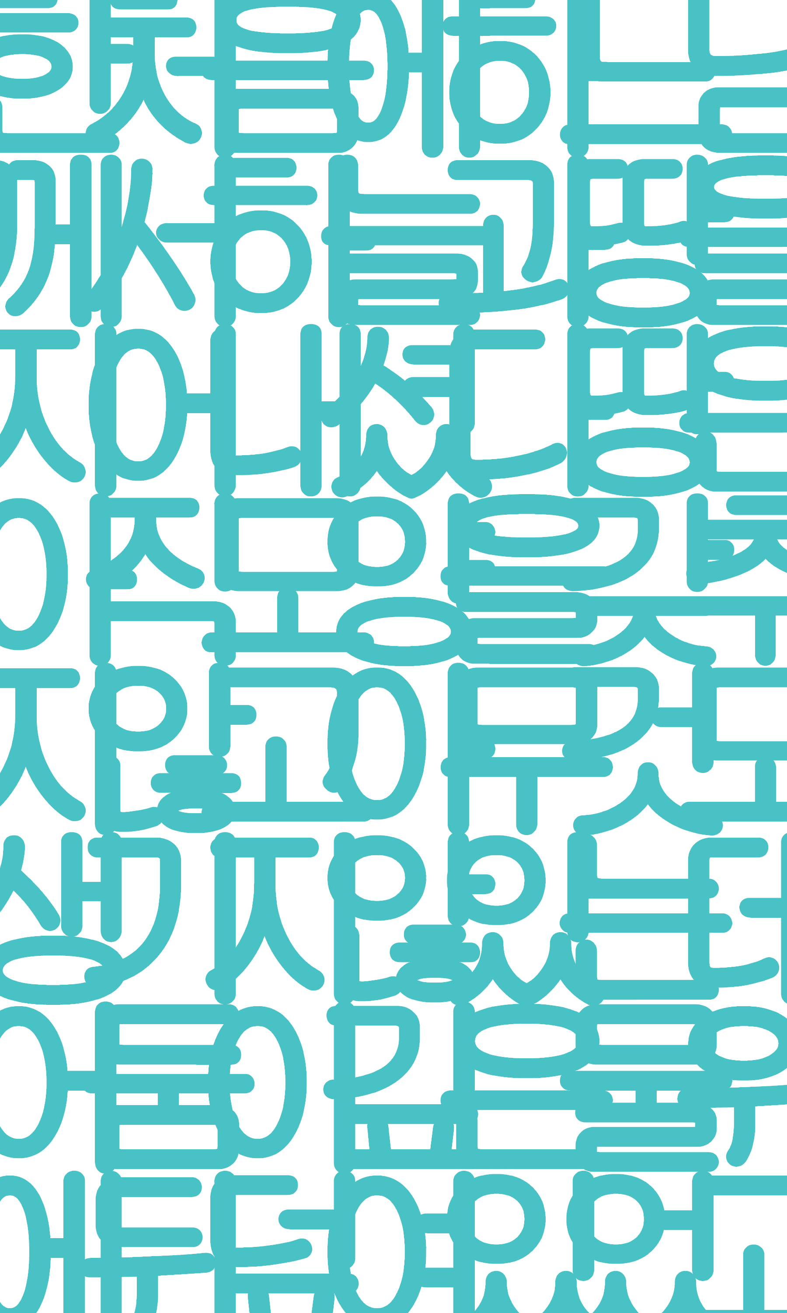
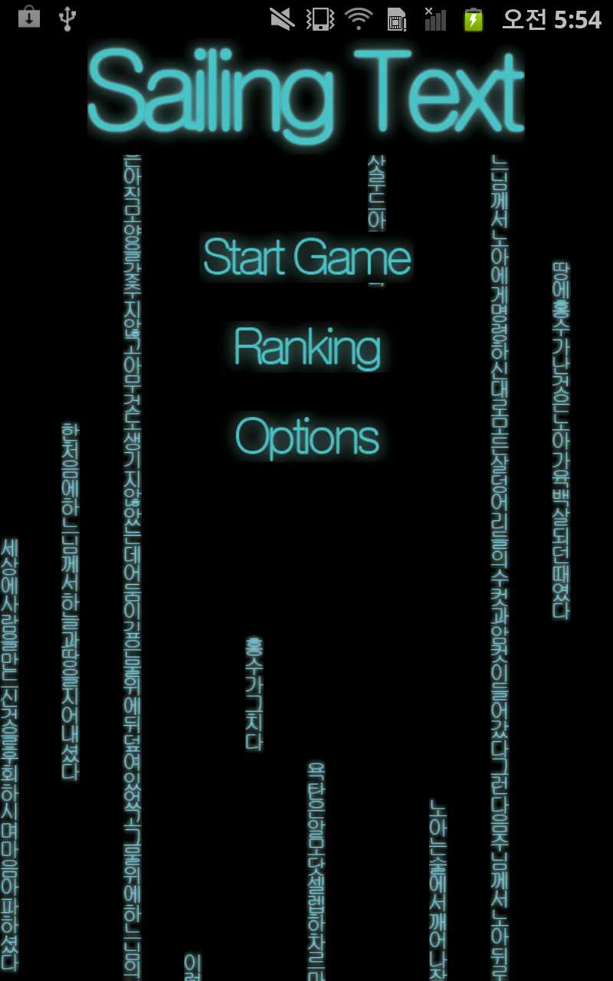
진행 사항 - 김이석
컨셉 디자인(배경화면 및 맵) 완료
메인 화면 컨셉 디자인 완료

Slide 13
진행 사항 - 김진협
Ranking 구현 : SQLite를 통하여 DB를 구축하여 Ranking시스템 구현 (column : index, date, point) – SQLite Manager 이용
로딩화면 구현 : Splash Activity를 이용하여 Resource가 loading 되는 동안 팀의 Logo를 보여주도록 한다.

Slide 14
진행 사항 - 지상현
기본 처리: 제목표시줄 제거, 전체 화면, 화면 안 꺼짐, 화면 방향 고정
센서 사용하기
렌더링 스레드
independent unit
게임 월드 내부 구조 설계

Slide 15
센서 사용하기
기본 처리: 제목표시줄 제거, 전체 화면, 화면 안 꺼짐, 화면 방향 고정
센서 사용하기게임의 주 컨트롤: 센서를 이용해 아래 방향을 찾아, 공을 낙하시킴
기기의 자세(poses)를 알기 위해 방향 센서(orientation sensor)를 사용함
센서 출력값: azimuth(방위), pitch(세움각), roll(구름각)
기울기에 따라 축도 기울어지므로 절대적인 아래 방향을 찾으려면 추가 계산 필요
렌더링 스레드
independent unit
게임 월드 내부 구조 설계

Slide 16
렌더링 스레드
안드로이드는 UI 스레드가 하나만 존재
잠금 매커니즘이 있는 SurfaceView 사용
게임이므로 화면이 지속적으로 업데이트 되어야 함; 화면 그리기를 별도 스레드에서 맡아 관리
시간으로 게임 처리와 화면을 동기화 함

Slide 17
independent unit
기기마다 해상도 및 종횡비(aspect ratio)가 다름
안드로이드에선 dp 단위를 제공하나 Canvas의 Api들은 단위가 px인듯함
게임의 모든 좌표는 기기의 짧은 축을 160 단위로 하는 내부적인 단위 사용
예) WVGA 480x800 -> 160unit x 266.7 unit

Slide 18
게임 월드 내부 구조 (1)
화면에 다 들어오지 않는 광활한 맵
맵 위의 물체들(objects) 중 어떤 것이 그려줘야 할 것, 충돌 처리 할 것인지 빠르게 판별해야 함
맵을 재귀적으로 4분할하여 QuadTree를 구성하여 관리
처리하지 않아도 되는 부분을 빠르게 제외할 수 있음

Slide 19
게임 월드 내부 구조 (2)
공이 움직이긴 하지만 화면상 실제로는 맵이 움직임
월드 관리자에 카메라 뷰(시점) 개념 도입
공의 움직임과 회전을 넣으면 공 이외 다른 모든 물체들을 반대로 움직이고 회전함
게임 로직상으로는 간단히 공의 움직임만 생각하면 됨

Slide 20
예정 사항 - 김이석
다양한 맵 디자인 (기본 20개 + Hidden map 10개)
메인 화면 디자인 확정
Team Logo 디자인
Intro Logo 디자인
Ranking 화면 디자인
Options 화면 디자인
로딩 화면 디자인

Slide 21
예정 사항 - 김진협
Ranking관련 클래스를 캡슐화
메뉴화면을 이미지를 통해 구체화 하기
최종 통합 작업하기

Slide 22
예정 사항 - 지상현
월드 실제 구현
방향 센서 보정: 센서 값이 미세하게 떨리므로 적당히 값을 뭉개야 함
world generator 및 map editor와 연동
충돌 처리 구현 (반사와 굴러가기)

Slide 23


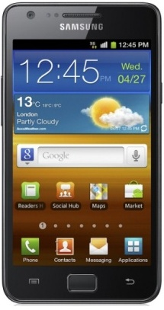
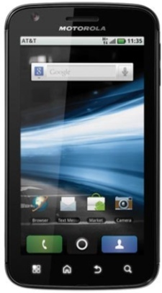
개발 방법
Repository
https://github.com/ssidang/dimension-drive-downside.git
Notes:
[상세 개발 방법] r0-20120626
당연하지만 이클립스로 ADK를 이용하여 개발
버전 관리: git 저장소 이용; 파트별로 작업 후 소스 코드 머지, 만나는 날마다 빌드해서 테스트
테스트는 AVD와 기기 사용

Slide 24
문제와 대안
일정 내에 만들 수 있는가?
언뜻 복잡해 보이고 언급한 요소를 모두 만들기는
예정보다 더 걸리지 않을까
비슷한 게임이 이미 있는가?
비슷하게 공을 굴려서 하는 다른 게임이
이미 마켓에 올라와 있지 않나
테스트 여건이 열악하지는 않은가?
게임 화면을 SurfaceView를 이용해 자체적인
화면을 만들면 여러 기기에서 테스트 해야 하지 않나
Notes:
[문제점-1] r0-20120626
모션을 어떻게 감지할 것인가: 주로 센서
센서 정확도: 측정이 필요함
개발 문제: 센서를 어떻게 디버깅 할 것인가

Slide 25
해결책
일정 내에 만들 수 있을까?
복잡해 보이지만 분석해 보면 벽돌 깨기를 확장한 수준임
최대한 CustomView 등을 자제
비슷한 게임이 이미 있지 않나?
거의 비슷한 것이 있지만 기울여서 굴러가게 함
공간적인 개념과 등장하는 Object들이 상당히 다름
테스트 여건이 협소하지 않나?
지인에게 테스트 참여 부탁
게임이라 하자 호응도가 높았음
Notes:
[해결책-1] r0-20120626
모션 센서는 대부분의 기기가 지원함, 카메라로 모션을 감지하는 것도 생각해볼 수 있음
모션 센서 보정 UI 필요 (예: 화면에 그림을 흘러가게 해놓고 멈추어 있는 것처럼 보이도록 기기를 움직이게 함)
모션 부분은 단말을 통해 테스트 할 수 밖에 없음; 또는, 센서 데이터를 캡처하여 활용

Slide 26
This Page Intentionally Left Blank
Notes:
마지막 페이지.

